Slide 1
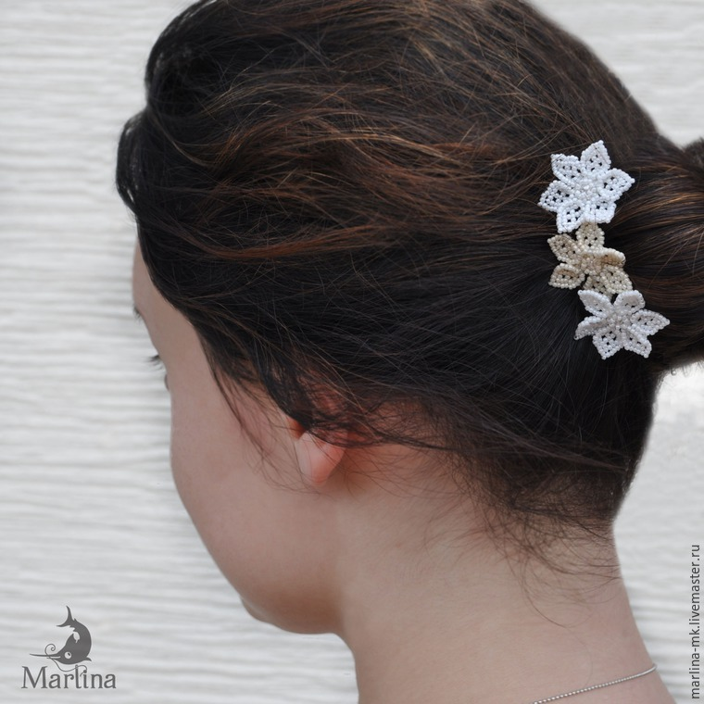
Плетение цветов из бисера

Slide 2
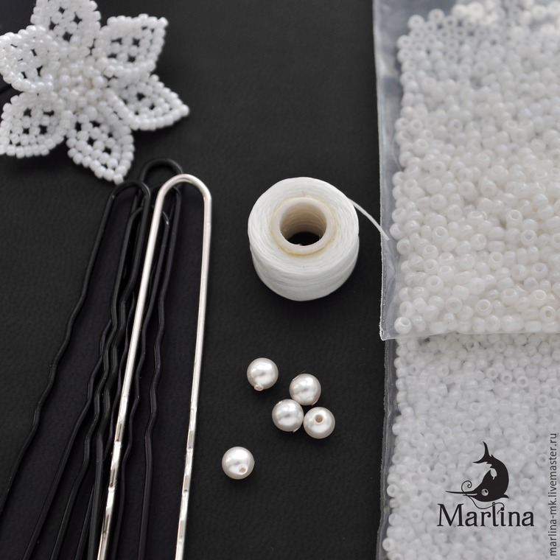
Материалы: нить нимо, игла для бисероплетения, японский бисер тоно, жемчуг шпилька

Slide 3
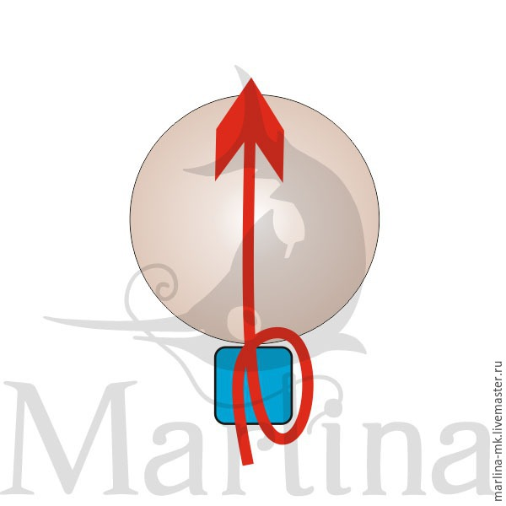
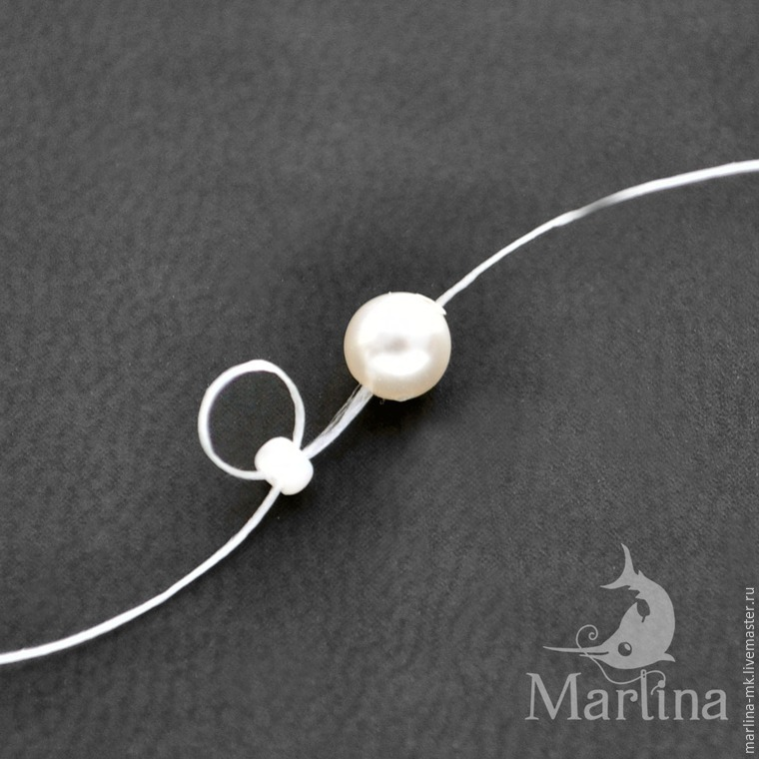
Закрепляем бисерину 11/0 размера на нити и набираем на нить жемчужину.

Slide 4
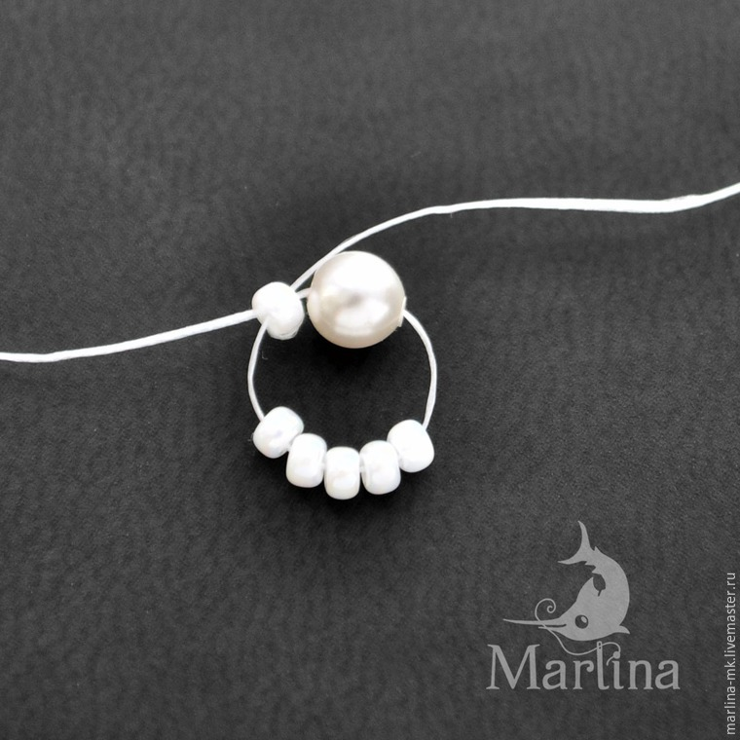
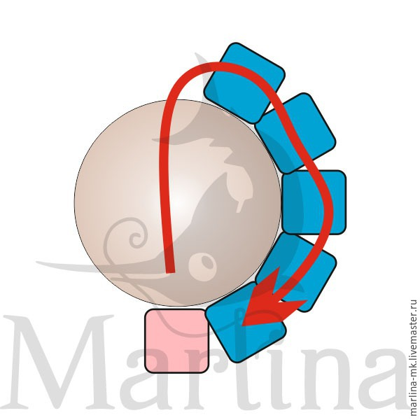
Добавляем на нить 5 бисерин и проходим в первую набранную бисерину.

Slide 5
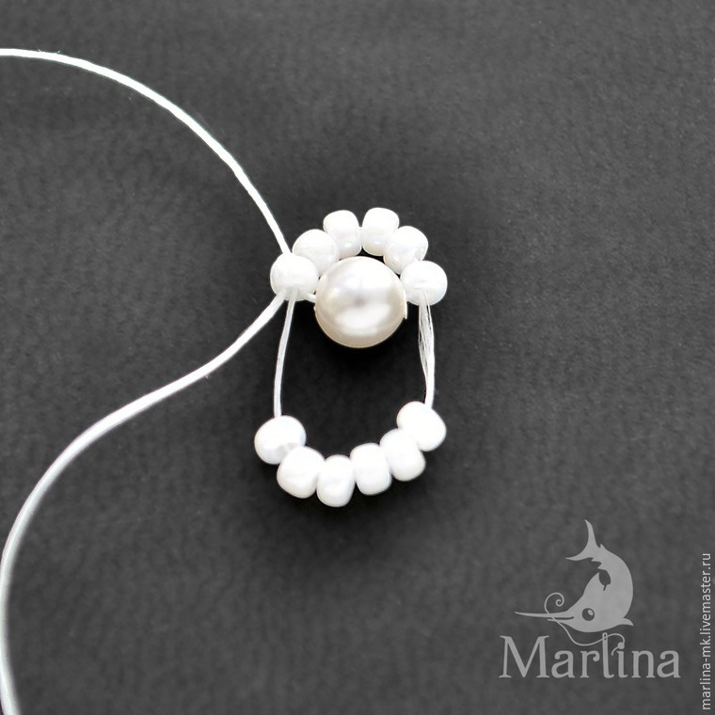
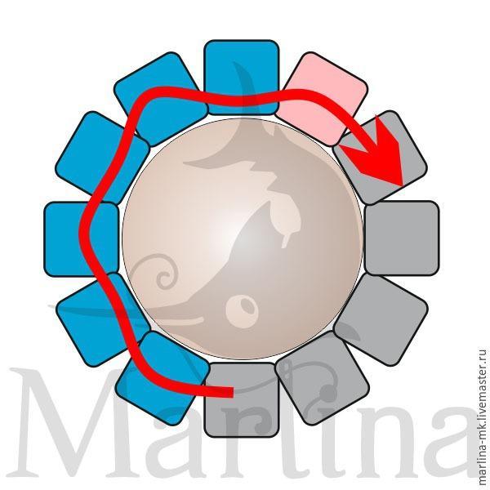
Набираем еще 6 бисерин и проходим через первые 6.

Slide 6
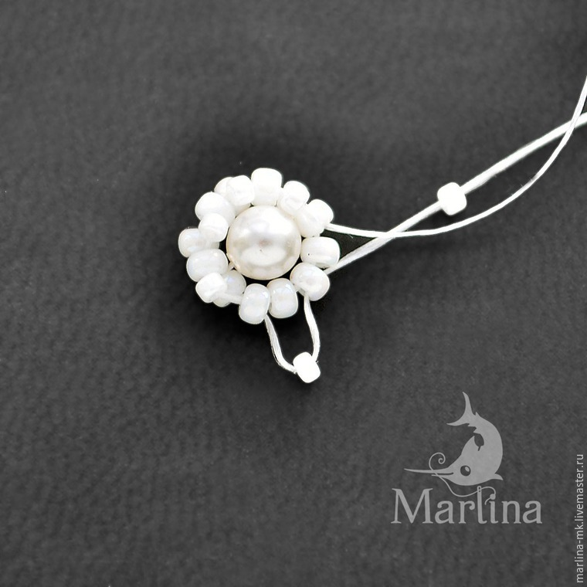
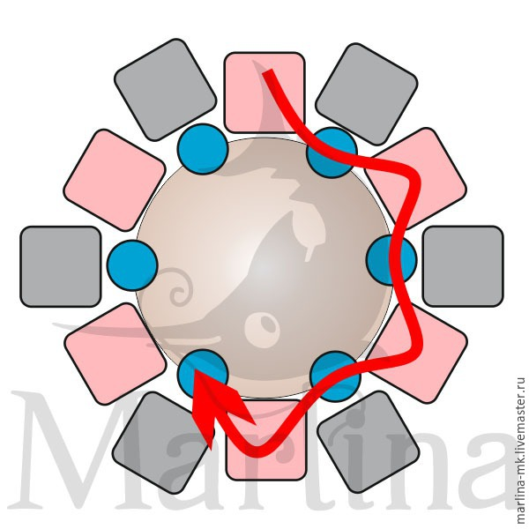
Вплетаем по одной бисерине 15/0 размера через одну бисерину 11/0 размера.

Slide 7
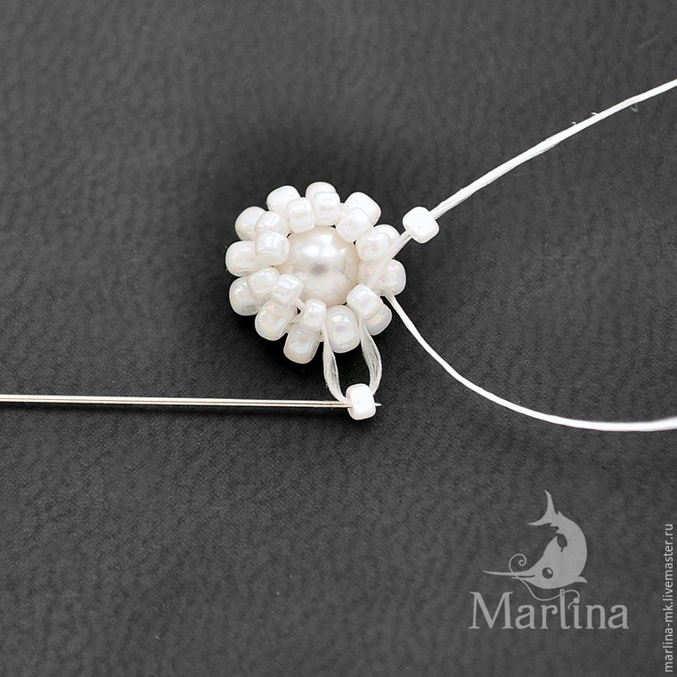
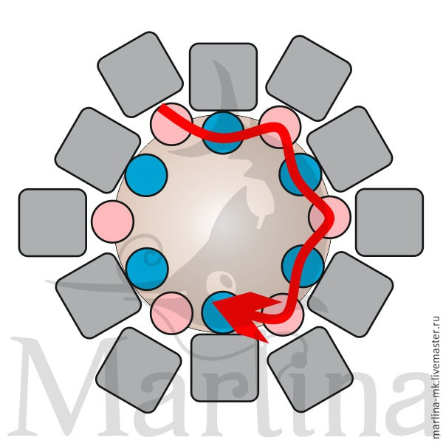
Снова вплетаем между бисеринами предыдущего ряда по одной бисерине 15/0 размера.

Slide 8
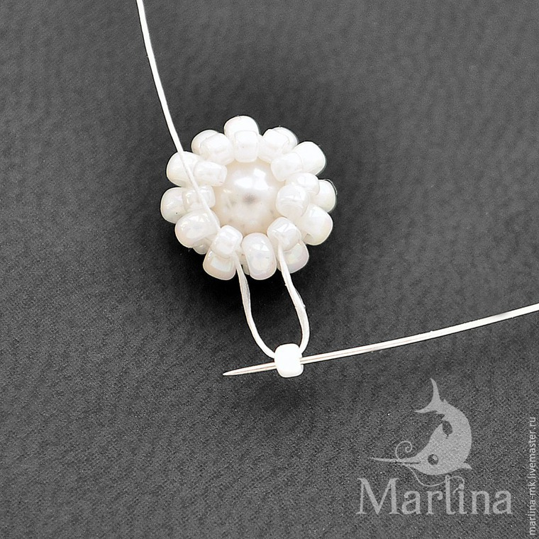
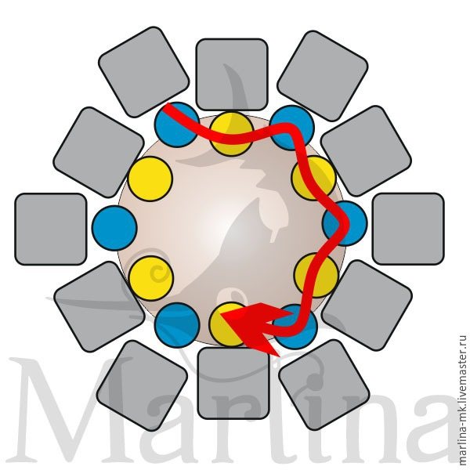
На обратной стороне жемчужины повторяем 4 и 5 шаг, то есть плетем 2 мозаичных ряда бисером 15/0 размера.

Slide 9
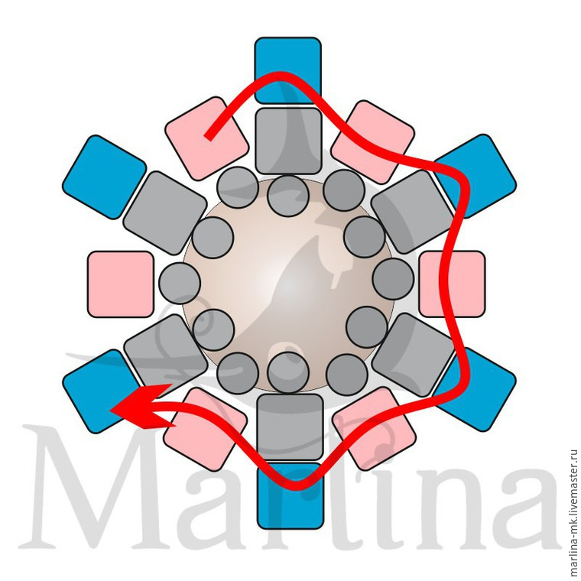
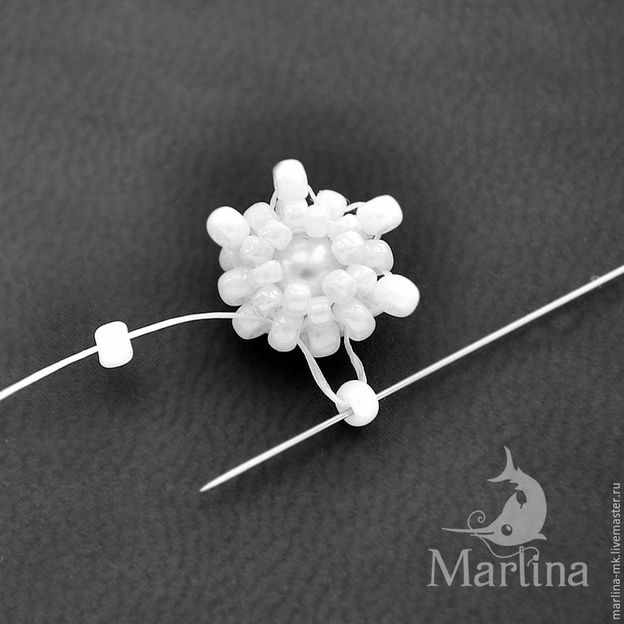
Между бисеринами 11 размера оправы жемчужины, добавляем еще по одной бисерине 11/0 размера. На этих бисеринах будут располагаться лепестки.

Slide 10
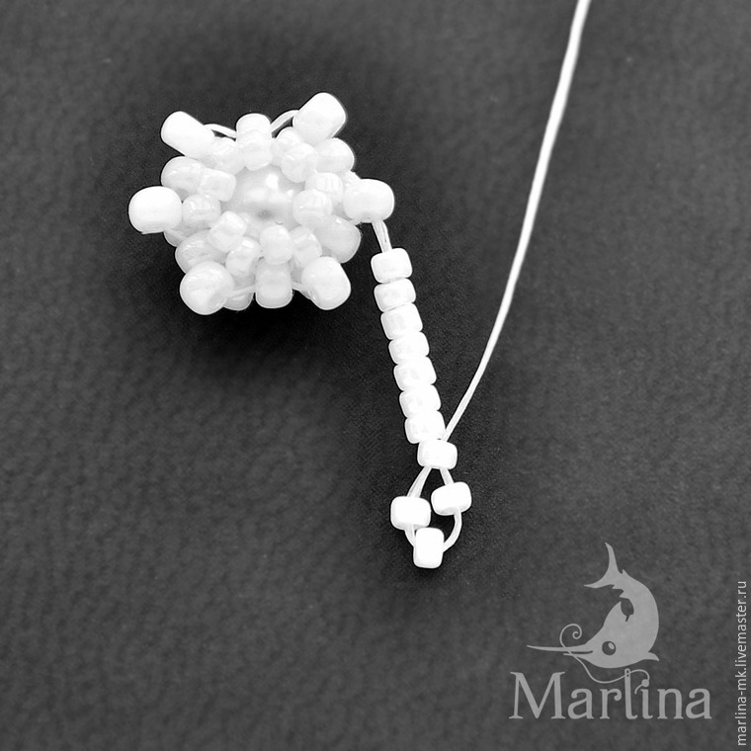
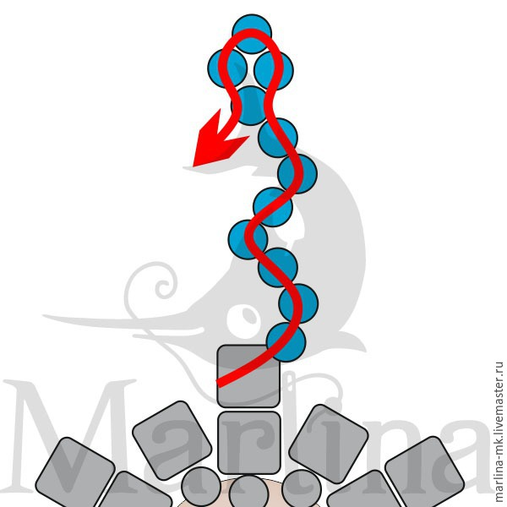
Начинаем плетение лепестка. Лепестки плетутся бисером 15/0 размера. Выводим нить с правой стороны бисерины предыдущего ряда и набираем 11 бисерин 15/0, затем возвращаем нить в 4-ую бисерину.

Slide 11
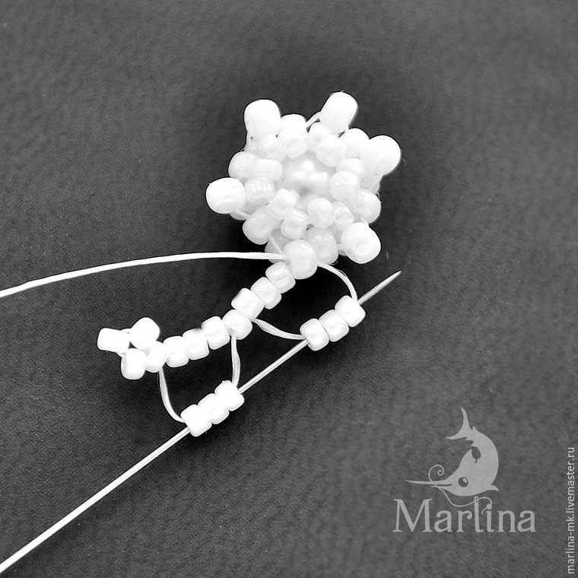
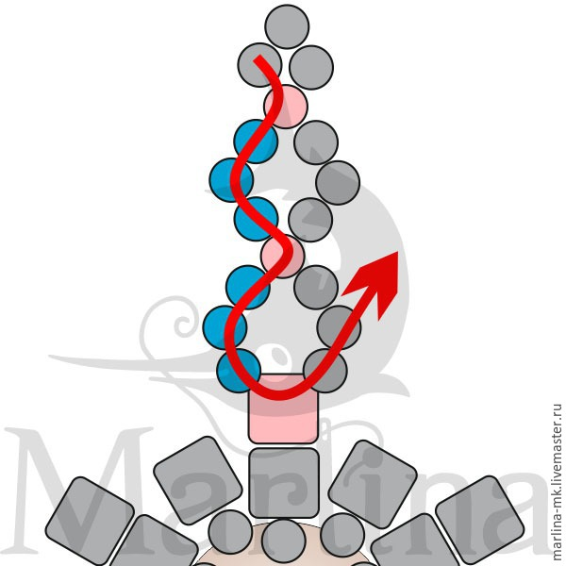
Набираем 3 бисерины и выводим нить через четвертую бисерину с правой стороны. Снова набираем 3 бисерины и выводим нить в бисерину основы и первые две бисерины 8 шага.

Slide 12
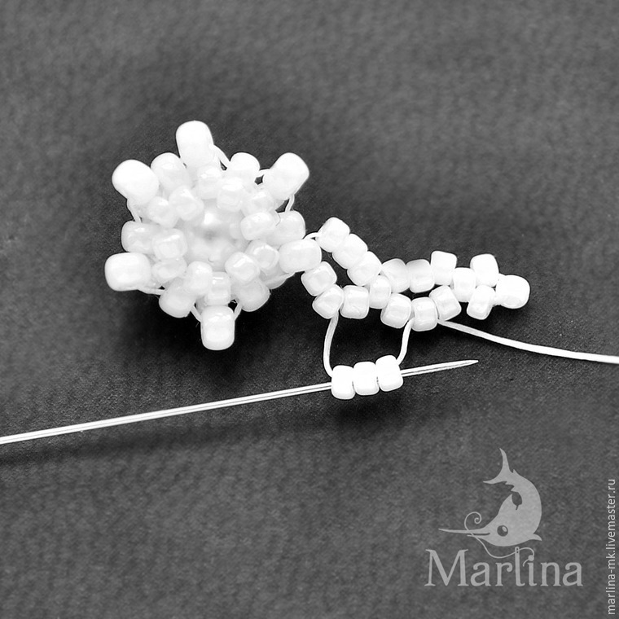
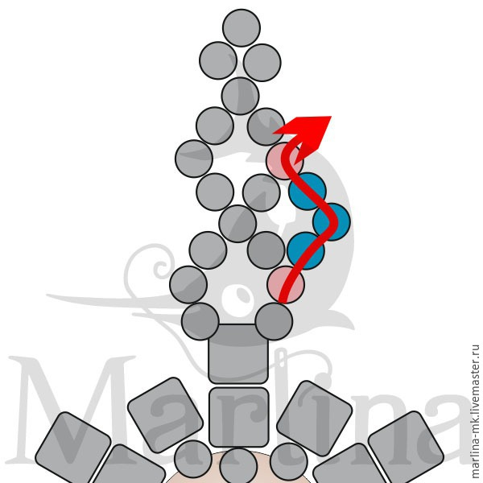
Вплетаем еще 3 бисерины между центральными бисеринами из трех.

Slide 13
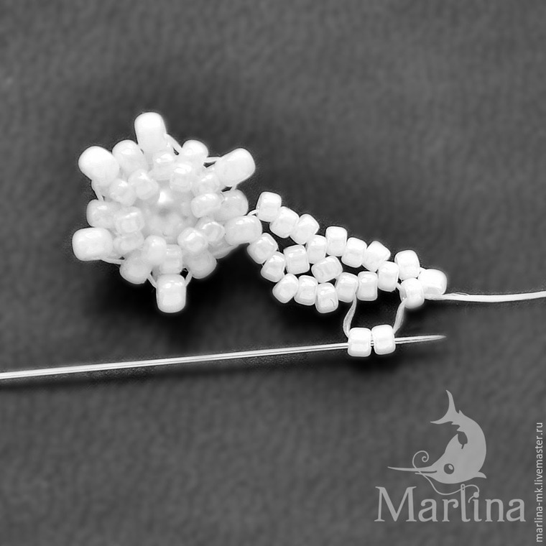
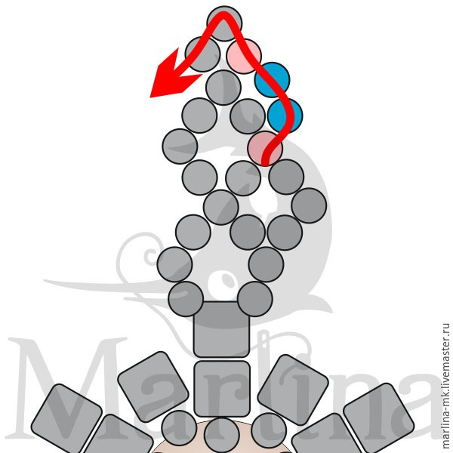
Вплетаем еще 2 бисерины с правой стороны и переходим на левую сторону через вершину лепестка.

Slide 14
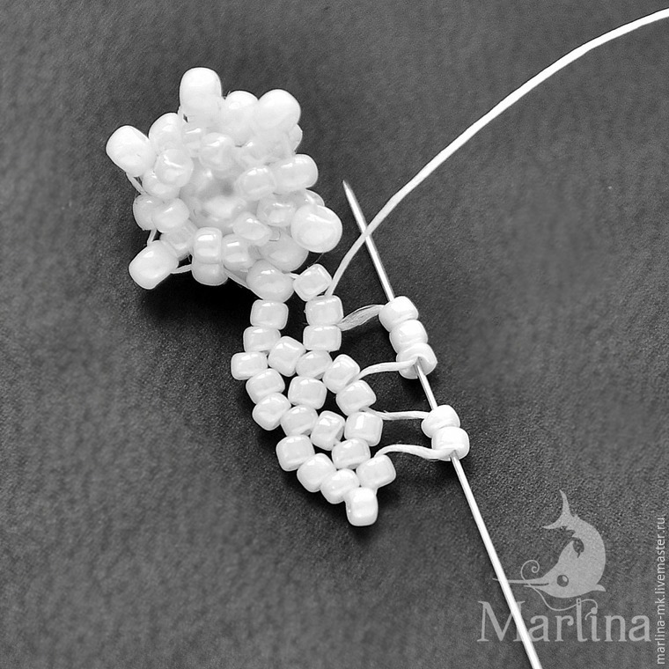
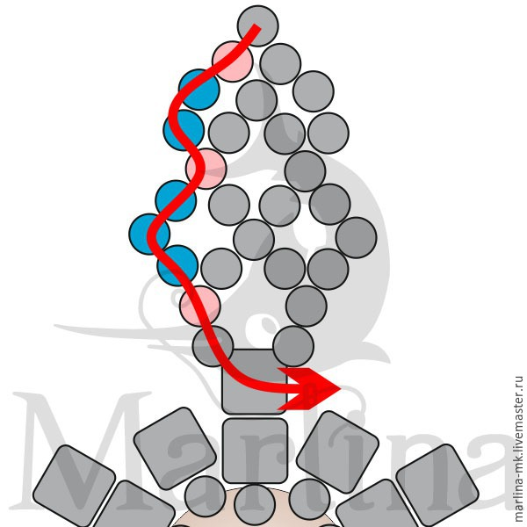
Вплетаем 5 бисерин с левой стороны, повторяя 11 и 10 шаги. Нить выходит из бисерины основы, как показано на схеме.

Slide 15
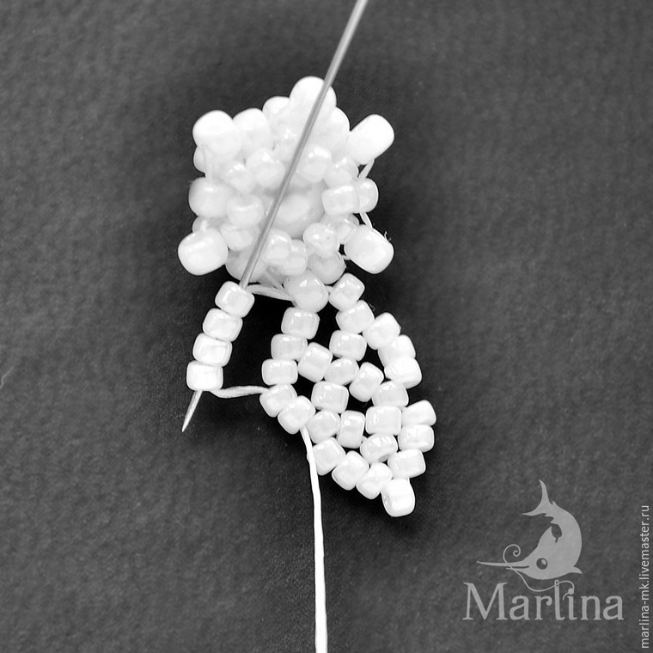
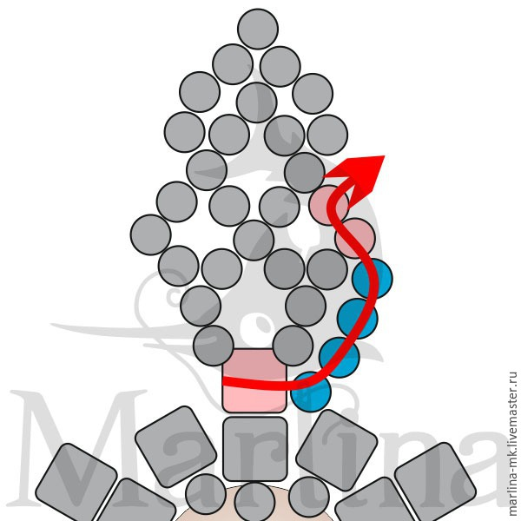
Вплетаем 4 бисерины с правой стороны, нить проходит сразу через 2 бисерины.

Slide 16
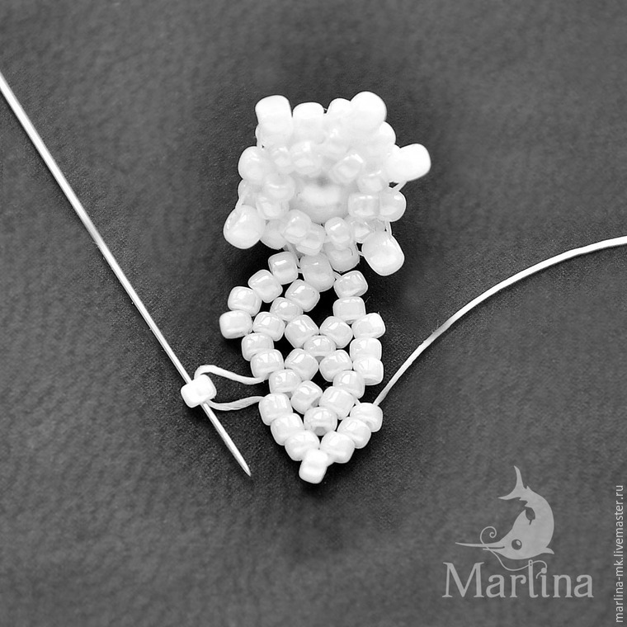
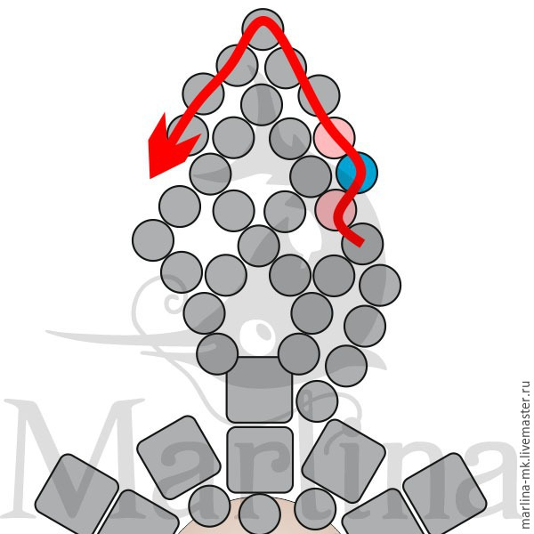
Вплетаем 1 бисерину и переходим на левую сторону через верхнюю бисерину лепестка.

Slide 17
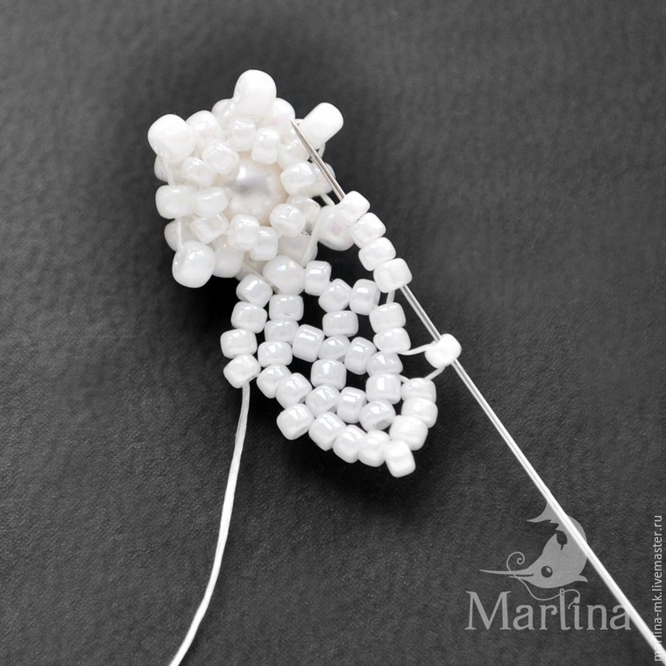
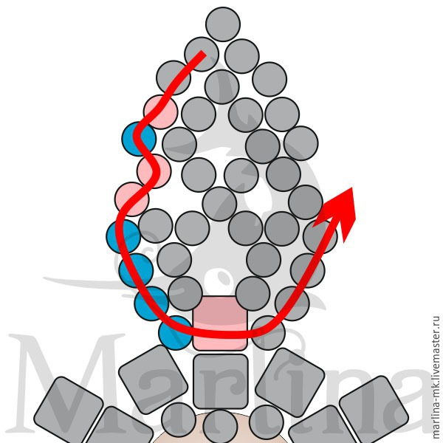
Вплетаем 5 бисерин с левой стороны, повторяя 14 и 13 шаги. Нить выходит из бисерины основы и 4-х бисерин правой стороны

Slide 18
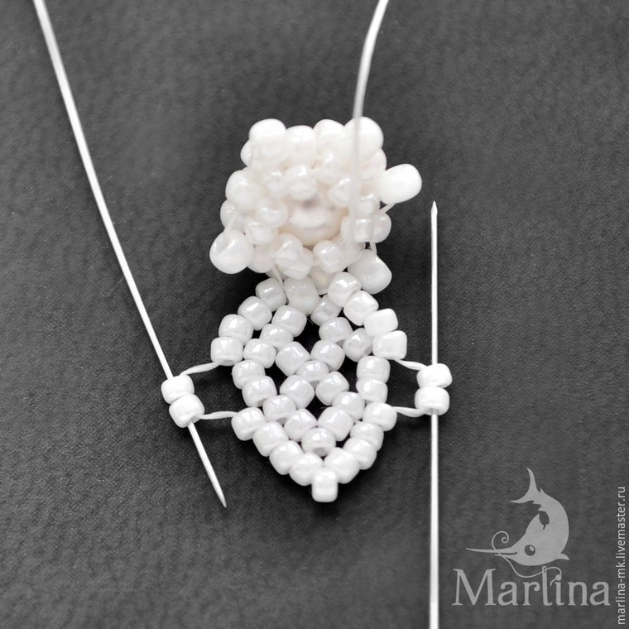
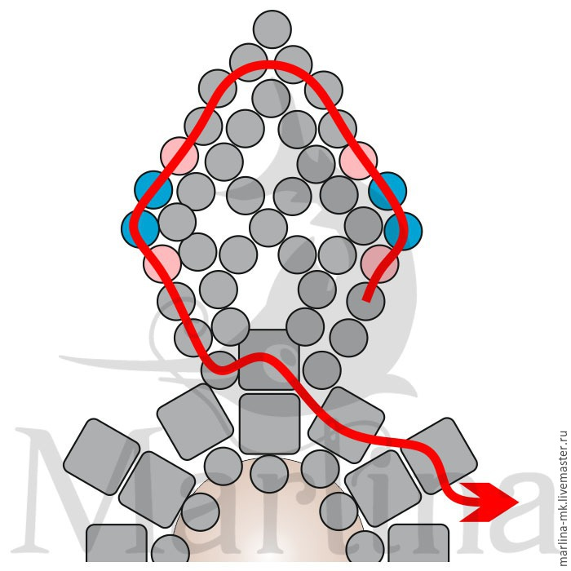
Вплетаем по 2 бисерины с правой и левой стороны, как показано на фото и схеме. Обратите внимание, что нить проходит через вершину лепестка, пропуская верхнюю бисерину. Таким образом плетем еще 5 лепестков на каждой бисерине-основе.

Slide 19
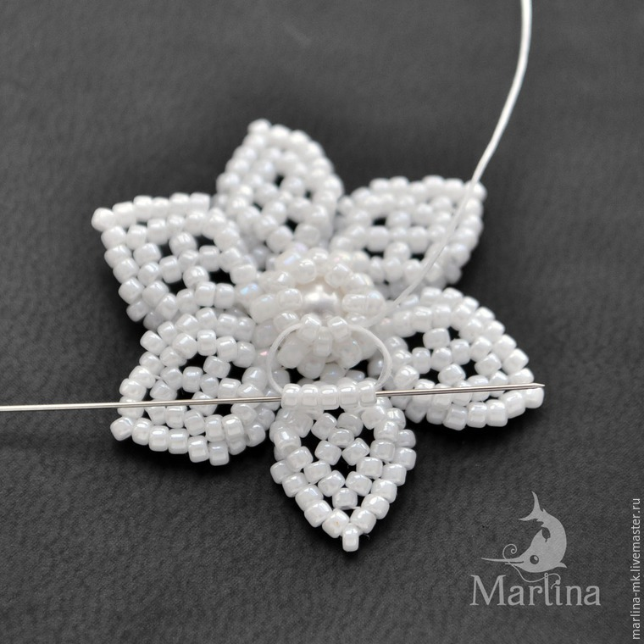
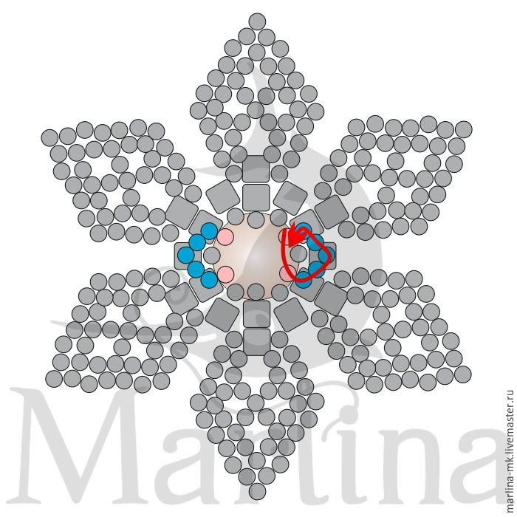
На обратной стороне плетем две петельки из 5 бисерин. Нить проходит через две внутренние бисерины оправы жемчужины, соединяя их.

Slide 20
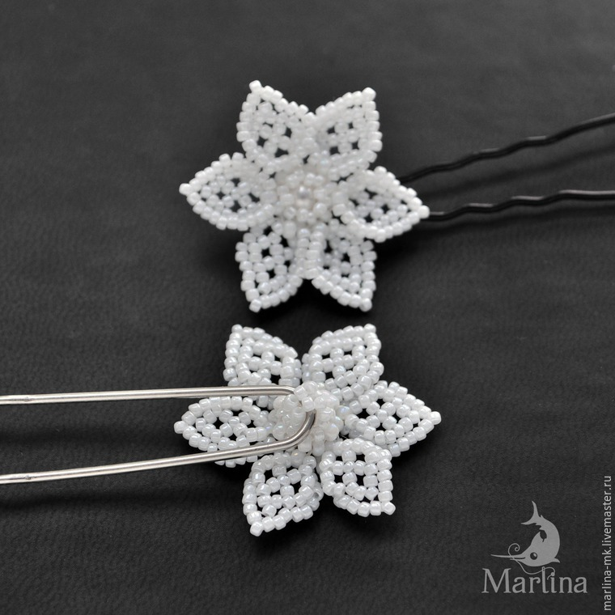
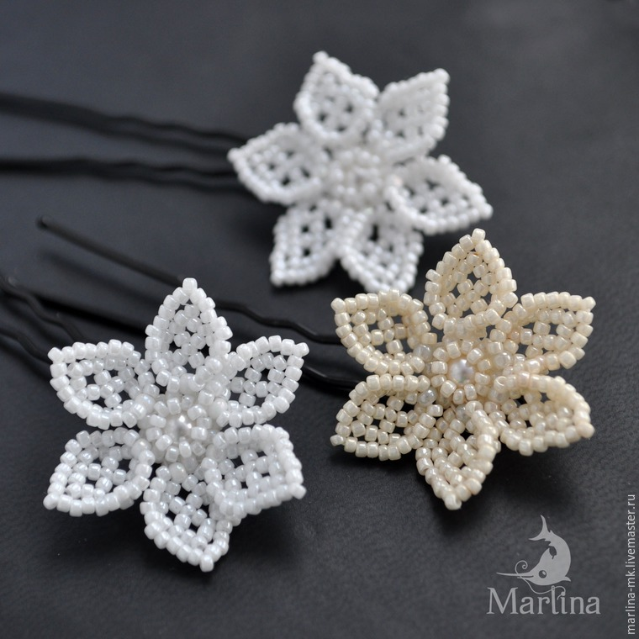
Вставляем шпильку нужного вам цвета через эти петельки. И продолжаем плести цветы, это занятие очень затягивает!

